Slide 1

ПРЕЗЕНТАЦИЯ ОБРАЗОВАТЕЛЬНОЙ
ПРОГРАММЫ (магистратура)
«Техника и физика высоких напряжений»

Slide 2
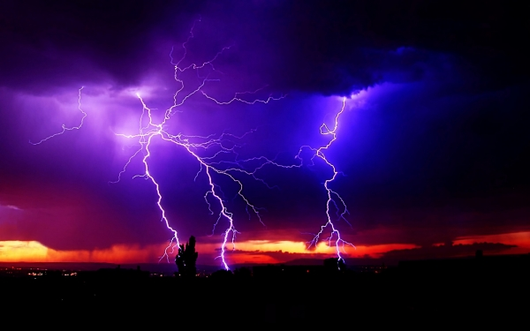
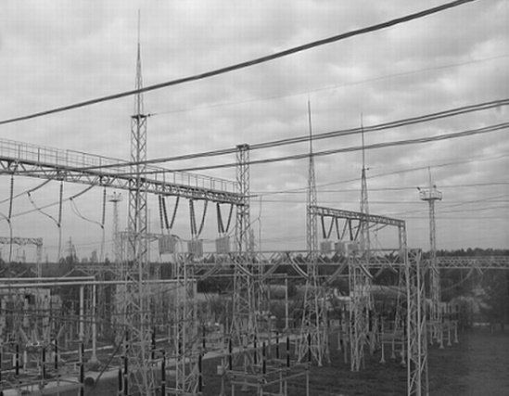
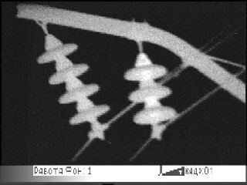
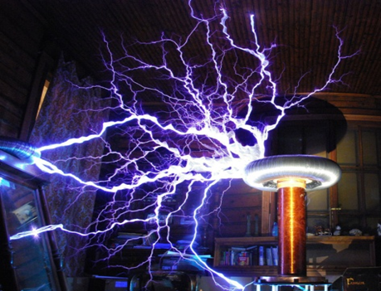
О программе
«Техника и физика высоких напряжений» - это современная образовательная программа подготовки магистров, содержащая обширную и глубокую физико-техническую составляющую. Программа ориентирована на научные исследования, которые играют большую роль в развитии современной электроэнергетики.
Обеспечение надёжной работы высоковольтного электрооборудования на электрических станциях и подстанциях, молниезащита и защита от перенапряжений, диагностика состояния изоляции оборудования высокого напряжения – широкая сфера деятельности высококвалифицированных магистров, обучавшихся по данной программе.

Slide 3
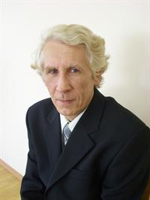
ОБРАЩЕНИЕ РУКОВОДИТЕЛЯ
Кафедра «Электрические станции им. В.К. Шибанова» (ЭС) Казанского государственного энергетического университета готовит магистров по образовательной программе «Техника и физика высоких напряжений». Образовательная программа (ОП) направлена на подготовку высококвалифицированных специалистов для электроэнергетики Республики Татарстан, Российской Федерации и зарубежных стран.
Серьезная фундаментальная подготовка по физике и математическому моделированию сочетается с глубоким изучением прикладных дисциплин и активной научно-исследовательской работой студентов.
Выпускники магистратуры ОП успешно трудятся в энергетической отрасли страны, успешно работают за рубежом бывшие магистранты иностранцы.
Руководитель ОП, профессор кафедры ЭС, доктор физико-математических наук Усачев Александр Евгеньевич

Slide 4
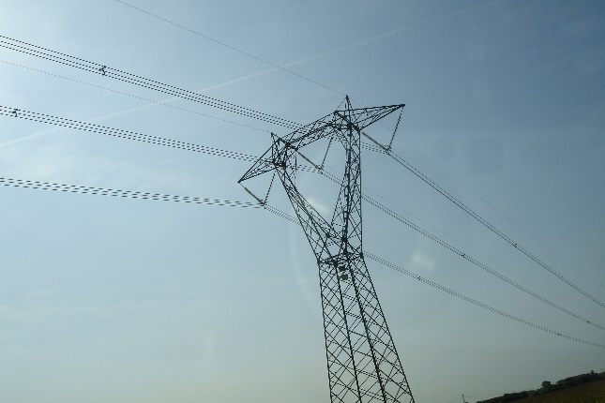
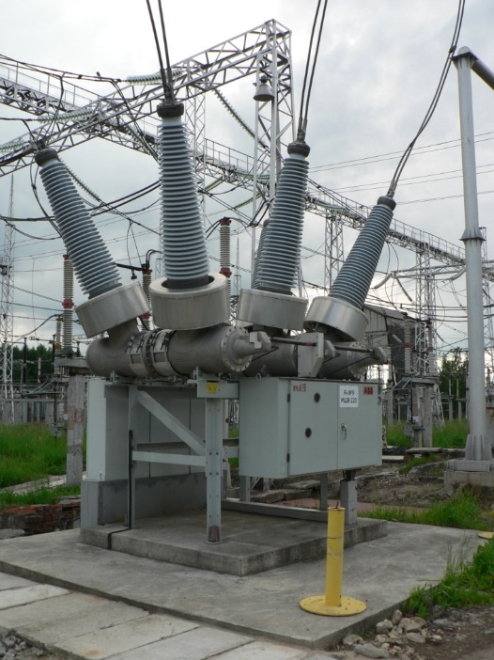
Трудоустройство выпускников ОП
Выпускники магистратуры могут работать на современных предприятиях, выпускающих электротехническую продукцию, в организациях, занимающихся проектированием электроустановок и молниезащиты, наладкой и диагностикой высоковольтного электрооборудования, а также на промышленных предприятиях, использующих современные высоковольтные электротехнологии.

Slide 5
Учебные дисциплины
Техника и физика высоких напряжений
* Нормативные документы по охране труда
* Технико-экономическое обоснование при проектировании энергетических объектов
* Современные проблемы в экспериментальной работе в электроэнергетике
* Перенапряжения и координация изоляции
* Математическое исследование в УВМ
* Современные методы измерения высоких напряжений и сильных электрических токов
* Исследования в электротехнологических процессах и аппаратах
* Разработка электроэнергетических и электротехнических объектов
* Проектно-конструкторские разработки электрооборудования УВН
Практики :
* Учебная практика (практика по получению первичных профессиональных умений и навыков)
* Производственная (практика по получению профессиональных умений и опыта профессиональной деятельности)
* Преддипломная
* Научно-исследовательская работа (НИР)

Slide 6
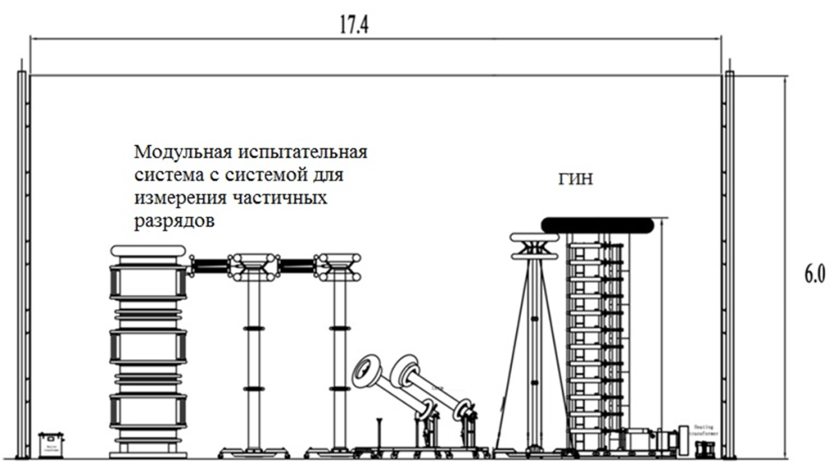
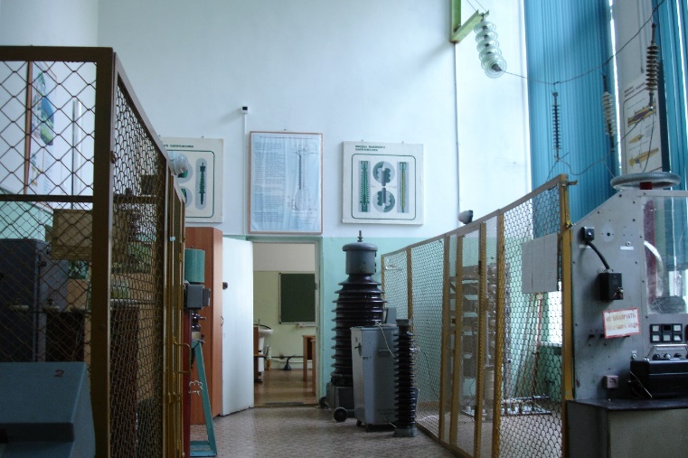
Лаборатории
Лаборатория «Режимы работы электроустановок»
Лаборатория «Электрическая часть электростанций и подстанций»
Лаборатория «Электрооборудование станций и подстанций»
Лаборатория «Математические задачи электроэнергетики»
Лаборатория «Перенапряжения в электрических сетях»
Научно-исследовательская лаборатория «Техника высоких напряжений»

Slide 7
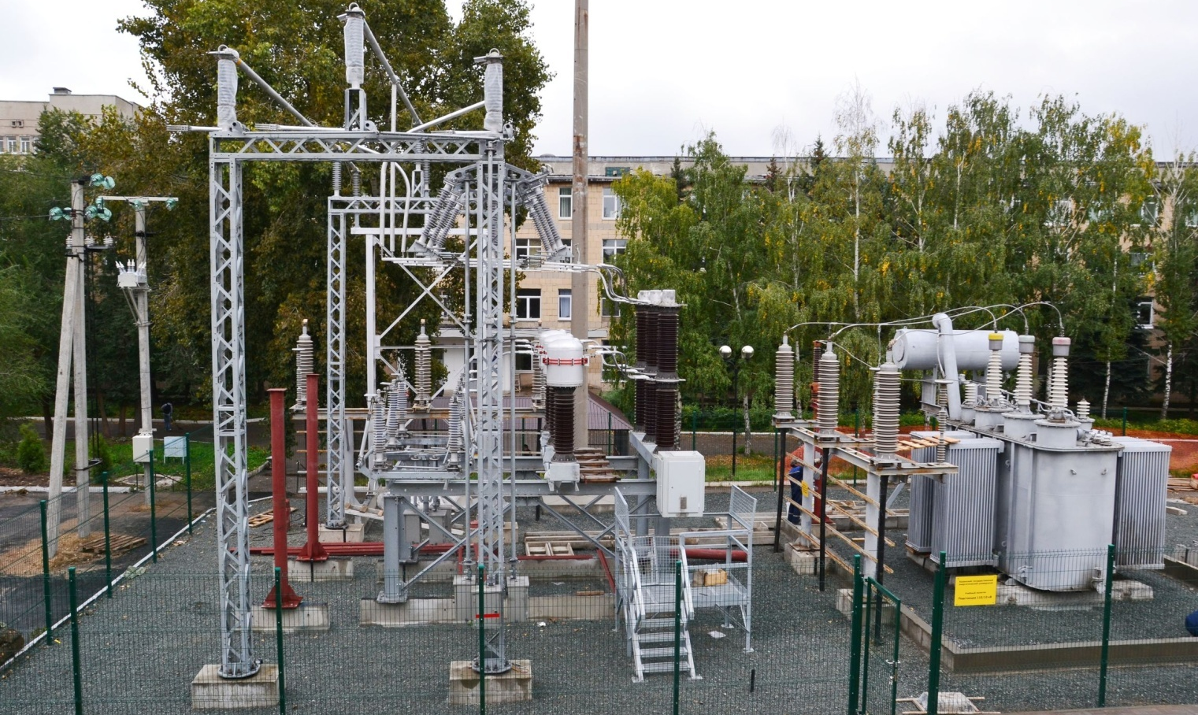
Лаборатории
Учебный полигон «Подстанция 110/10 кВ»

Slide 8
Темы НИР, научные школы
  Научная школа диагностики электрооборудования высокого напряжения создана на кафедре профессором кафедры Александром Евгеньевичем Усачевым.
  Молниезащита ЛЭП и подстанций
  Тема НИОКР: «Расчет очертаний защитных зон молниеотводов, прожекторных мачт, металлических и железобетонных конструкций, возвышающихся сооружений и зданий подстанций 220/110/35 кВ» (договор №2016/ЕЭС/83 от “29” февраля 2016г.)
  Диагностика изоляции методом частичных разрядов
  Тема НИОКР: «Разработка методики диагностики состояния обмоток измерительных индуктивных трансформаторов типа НКФ» (договор №2016/ПЭС/575 от 01.12.2016)
  Внутренние перенапряжения в электроэнергетических системах
  Тема НИОКР: «Расчет феррорезонансных процессов в электрической сети 220 и 500 кВ, обусловленных эксплуатацией нового оборудования ПС 500 кВ Щелоков и ПС 220 кВ Бегишево»
  Расчёт и нормирование и экспертиза потерь электроэнергии в электрических сетях
  Тема НИОКР: «Расчёт и нормирование потерь электроэнергии ОАО «Химград»
  Расчёт и анализ режимов работы энергосистем и распределенной генерации
  Тема НИОКР: «Работа накопителей электроэнергии в энергосистеме»
  Методы дистанционного контроля состояния высоковольтной изоляции ВЛ и подстанций
  Тема НИОКР: «Разработка беспроводной системы непрерывного контроля электрической прочности, загрязнения изоляторов и определения мест ударов молнии и замыканий на высоковольтной линии» (договор № 2017/АЭС/659 от 28.11.2017)
  Системы контроля состояния изоляции ВЛ с использованием датчиков, устанавливаемых на опоры, и беспроводной передачей данных
Тема НИОКР: «Создание оптического индикатора повреждения высоковольтных изоляторов» (договор № 2016/АЭС/117 от 01.03.2016)

Slide 9
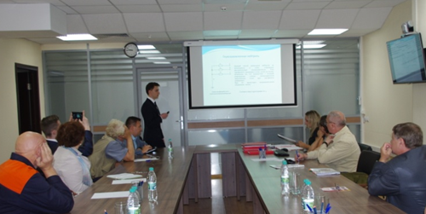
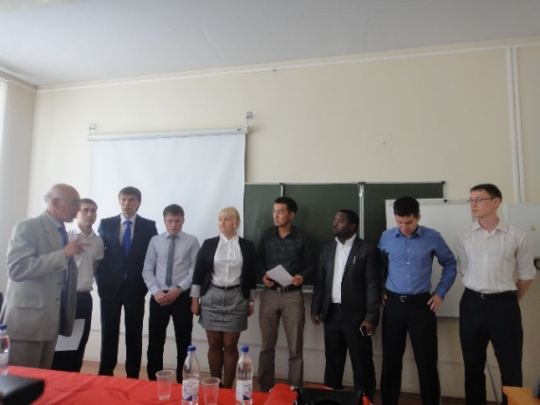
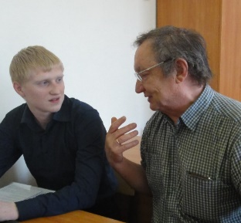
НИР магистрантов
Научно-исследовательская работа магистрантов является обязательным разделом основной образовательной программы магистратуры и направлена на формирование общепрофессиональных и профессиональных компетенций в соответствии с требованиями ФГОС ВО и целями данной магистерской программы.
Научно-исследовательская работа – форма практической работы магистранта, позволяющая ему изучить научно-техническую информацию по теме магистерской диссертации, выполнить проектные разработки по теме, провести расчеты по разработанному алгоритму с применением сертифицированного программного обеспечения, участвовать в экспериментах, составлять описания проводимых исследований, анализ и обобщение результатов, положенных в основу магистерской диссертации.

Slide 10
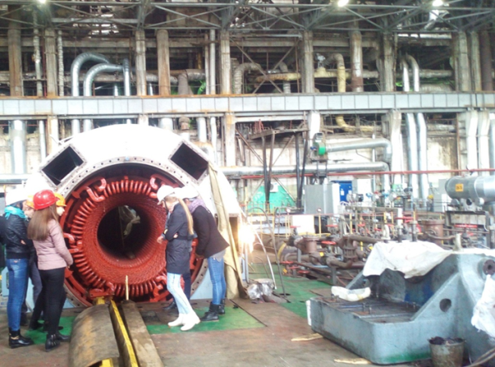
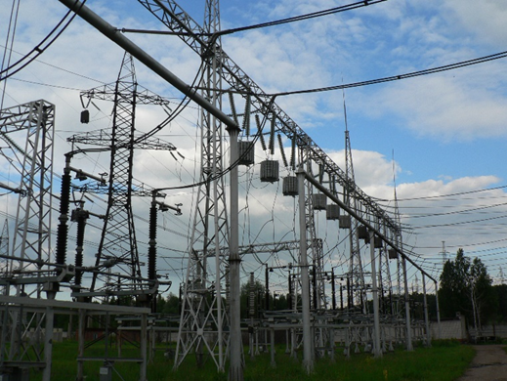
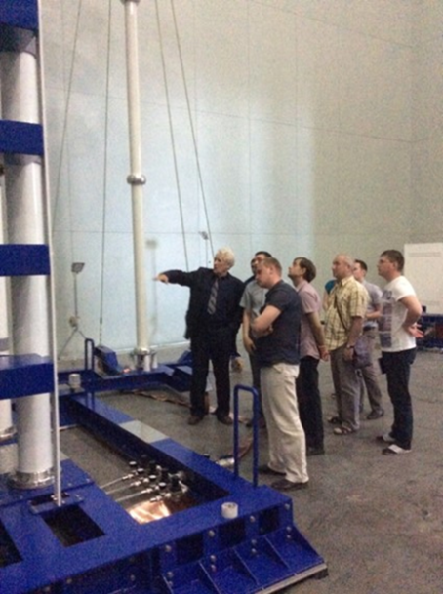
Базовые кафедры
Базовая кафедра на Казанской ТЭЦ-2 основана в 2015 году
Студенты изучают процесс ремонта турбогенератора на Казанской ТЭЦ-2
Базовая кафедра в Сетевой компании основана в 2017 году
Занятия со студентами проводятся на подстанциях Сетевой компании
Базовая кафедра на предприятии «Таткабель» в 2016 году
Проф. Усачев А.Е., доценты Зарипов Д.К. и Кубарев А.Ю., Федотов Е.А. со студентами в высоковольтной лаборатории
Базами практик являются электрические станции и подстанции ОАО «Татэнерго», ТГК-16, а также энергетические предприятия других регионов. Студенты, обучающиеся в КГЭУ по направлению от предприятия, проходят практику на этих предприятиях.

Slide 11
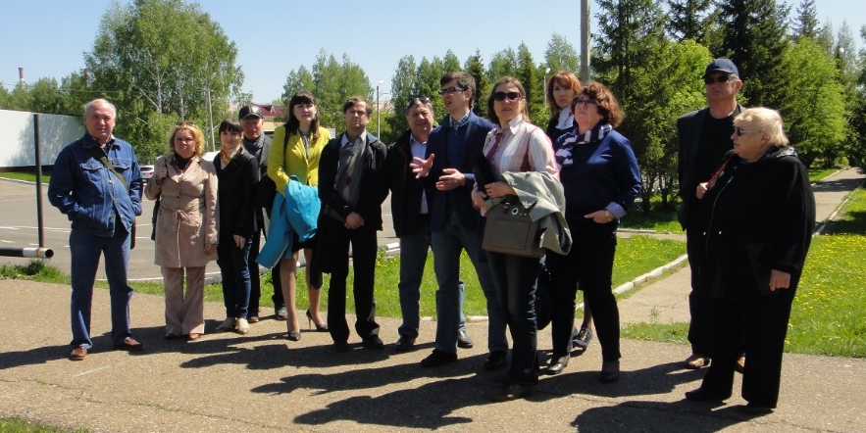
Кадровый состав образовательной программы
Общее руководство научным содержанием программы магистратуры осуществляется профессором кафедры Усачевым А. Е., имеющим ученую степень доктора физ-мат наук, осуществляющим самостоятельные научно-исследовательские проекты по направлению подготовки, имеющим ежегодные публикации по результатам указанной научно-исследовательской деятельности в ведущих отечественных и зарубежных рецензируемых научных журналах и изданиях, а также осуществляющим ежегодную апробацию результатов указанной научно-исследовательской деятельности на национальных и международных конференциях.
В реализации ОП принимают участие 2 профессора – Усачев А.Е., Лопухова Т.В., 8 доцентов – Федотов Е.А., Миронова Е.А., Кубарев А.Ю., Зарипов Д.К., Булатова В.М., Зацаринная Ю.Н., Бикбов Р.Ш., Хизбуллин Р.Н., а также старшие преподаватели Ахметова Р.В., Гайфутдинова Э.Р., Балобанов Р.Н., Михайлова Е.В.

